Slide 1

RELÈVE
L'intérim des aides-soignants, enfin outillé
Projet Epitech D-WEB-901 InteriMatch : Emma, Nina, Boubacar, Enzo, Dirimo.

Slide 2

Il est six heures trente
Un aide-soignant se déclare malade. À sept heures, quarante résidents attendent le lever.
Le cadre de santé va passer l'heure qui vient au téléphone, à chercher quelqu'un de qualifié, disponible, et légalement autorisé à prendre la mission.
Cette heure se répète chaque matin, dans des milliers d'établissements. Elle se termine souvent par un poste non couvert.

Slide 3
Une pénurie installée
62 000
60 000
7 500
Projets de recrutement
Postes vacants
EHPAD en France
Aides-soignants en 2026, selon France Travail.
Soignants en EHPAD, selon la FNADEPA.
Auxquels s'ajoutent 1 330 hôpitaux publics, 980 cliniques privées et 655 établissements privés à but non lucratif.
Le besoin est structurel, porté par le vieillissement et par les départs en retraite.

Slide 4

Le remplacement, un marché déjà massif
825M€
830 000
Intérim paramédical
Missions
Chiffré par la Cour des comptes en 2023, dont 472 millions pour les seuls hôpitaux publics.
D'une durée moyenne de 2,3 jours.
95%
Infirmiers & aides-soignants
Des missions concernent ces deux professions.
Des missions courtes, urgentes, répétées. C'est exactement le terrain de Relève.

Slide 5


Une contrainte légale que personne n'outille
Loi Valletoux — 1er juillet 2024
La loi impose deux ans d'exercice hors intérim, soit 3 214 heures, avant une première mission d'intérim. L'aide-soignant figure explicitement parmi les professions visées.
Le décret du 24 juin 2024 place l'obligation de vérification sur l'entreprise de travail temporaire.
Autrement dit, sur nous. Nous en avons fait une fonctionnalité plutôt qu'une formalité.

Slide 6
Le marché n'est pas vide
Hublo
Mediflash
Notre choix
La référence du remplacement en établissement. Son modèle repose sur un abonnement, et l'établissement embauche lui-même. Il suppose donc un vivier déjà constitué, et laisse la vérification légale à la charge de l'établissement.
S'appuie sur le statut d'auto-entrepreneur. Le Conseil d'État a rejeté son recours le 11 février 2025 et confirmé que ce statut est incompatible avec l'exercice d'aide-soignant en établissement.
Nous avons écarté le modèle auto-entrepreneur, plus rentable mais juridiquement intenable.

Slide 7

Notre proposition de valeur
Relève apporte aux EHPAD, aux cliniques et aux hôpitaux le vivier d'aides-soignants remplaçants, déjà vérifiés, qu'ils n'ont pas les moyens de constituer.
Une agence d'intérim numérique, avec un vrai contrat de mission et un contrôle d'éligibilité fait en amont.

Slide 8
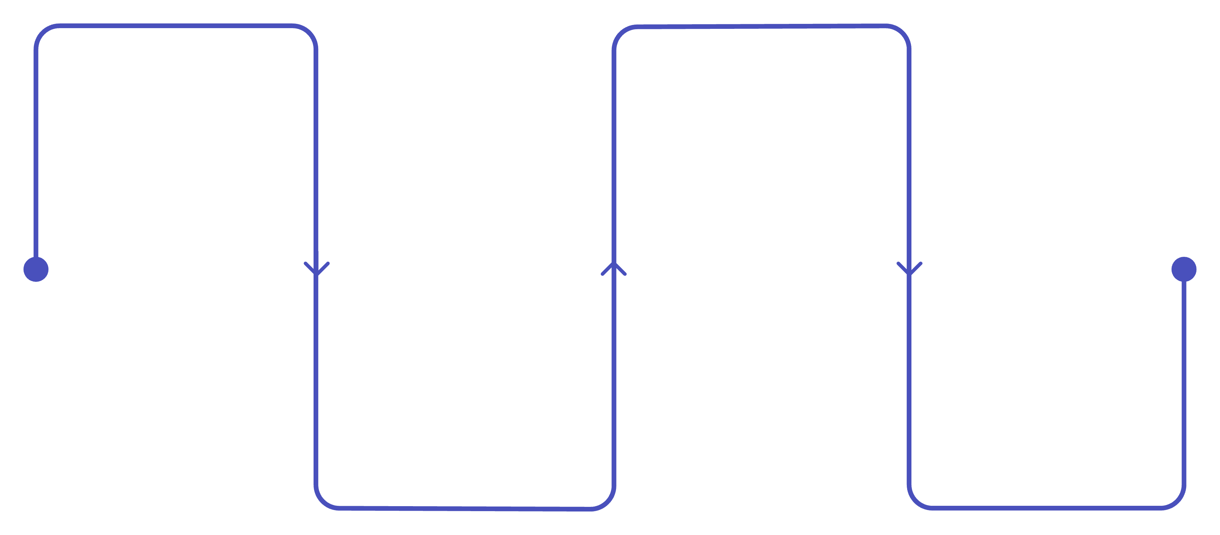
Le produit en quatre étapes
Publication
Notification
L'établissement publie le besoin
Les meilleurs profils sont notifiés
Validation
Filtrage
L'établissement valide et clôt le besoin
Plateforme filtre et calcule un score

Slide 9
Trois partis pris
Nous apportons le vivier
Le contrôle légal est automatique
Nos décisions sont explicables
L'établissement ne recrute pas, ne constitue rien, et ne paie rien tant qu'aucune mission n'est passée.
Un profil qui n'a pas ses 3 214 heures n'apparaît jamais dans une proposition, et il sait combien d'heures il lui manque.
Chaque exécution du matching est journalisée : qui a été écarté, par quel filtre, et le détail du score des profils retenus.

Slide 10
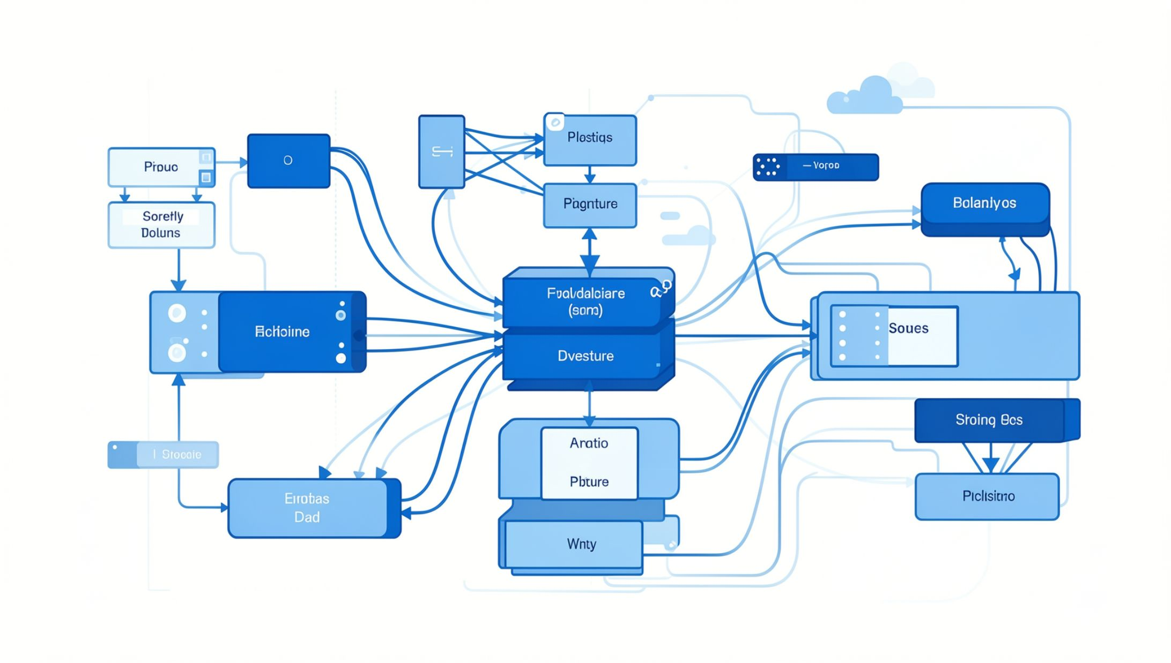
L'architecture
Monorepo & TypeScript
Monorepo pnpm en TypeScript strict de bout en bout, sur Node 22, avec trois paquets : le serveur, l'interface et les schémas partagés.
Interface Nuxt 4 & Vue 3
Rendu côté serveur. Le navigateur ne parle jamais directement à l'API : un BFF intercale les appels et les cookies restent en httpOnly.
Serveur NestJS 11
Prisma comme ORM, Zod pour la validation. Documentation d'API générée en OpenAPI.
Base de données
PostgreSQL 16 avec PostGIS pour le matching géographique. Redis pour le cache et la limitation de débit.

Slide 11

Sécurité et données personnelles
Mots de passe
Hachés en Argon2id, la recommandation actuelle. Jetons JWT, Helmet, et limitation des tentatives comptée dans Redis.
Pièces justificatives
Diplôme d'État et pièce d'identité chiffrés au repos en AES-256-GCM, au titre de l'article 32 du RGPD.
Aucune donnée de santé
Un besoin décrit un poste, un service et des horaires, jamais l'état des patients ou des résidents.

Slide 12
Les données publiques
API France Travail
Base Adresse Nationale
Pipeline de traitement
Pour les offres du métier et la tension du marché par bassin d'emploi.
Pour le géocodage des établissements.
Les données sont importées, nettoyées et normalisées par un outil en ligne de commande développé avec Commander, puis alimentent l'indicateur de tension affiché à la saisie d'un besoin.

Slide 13
Les automatisations
Trois workflows n8n, déclenchés par des webhooks dont la signature est vérifiée par HMAC : aucun appel ne peut être falsifié.
Application Relève
Chaque changement d’état d’une mission part vers n8n : publiée, proposée, acceptée, pourvue, annulée.
Webhook signé HMAC
n8n, le chef d’orchestre
Vérifie la signature, choisit qui prévenir, sur quel canal et combien de fois, puis rend la main à l’API pour l’envoi.
Auto-hébergé avec l’application
E-mail au candidat
Expédié par l’API, seule à connaître les adresses.
Slack pour l’agence
Suivi en direct, relances et incidents.
Airtable
Journal de chaque envoi, lu par l’agence.
1
Alertes candidats
2
Relance automatique
3
Confirmation candidat
Prévenir les bons candidats, au bon moment.
Ne laisser aucune mission sans réponse.
Confirmer par écrit, et garder la trace.
Notes:
Ma partie, ce sont les automatisations. L’application ne connaît ni Slack ni Airtable : quand une mission change d’état, elle envoie un événement signé à n8n. n8n décide qui prévenir, sur quel canal et combien de fois, puis rend la main à l’API pour l’envoi des e-mails, parce que c’est elle qui détient les adresses. Trois workflows se partagent le travail, je vous les montre un par un.

Slide 14
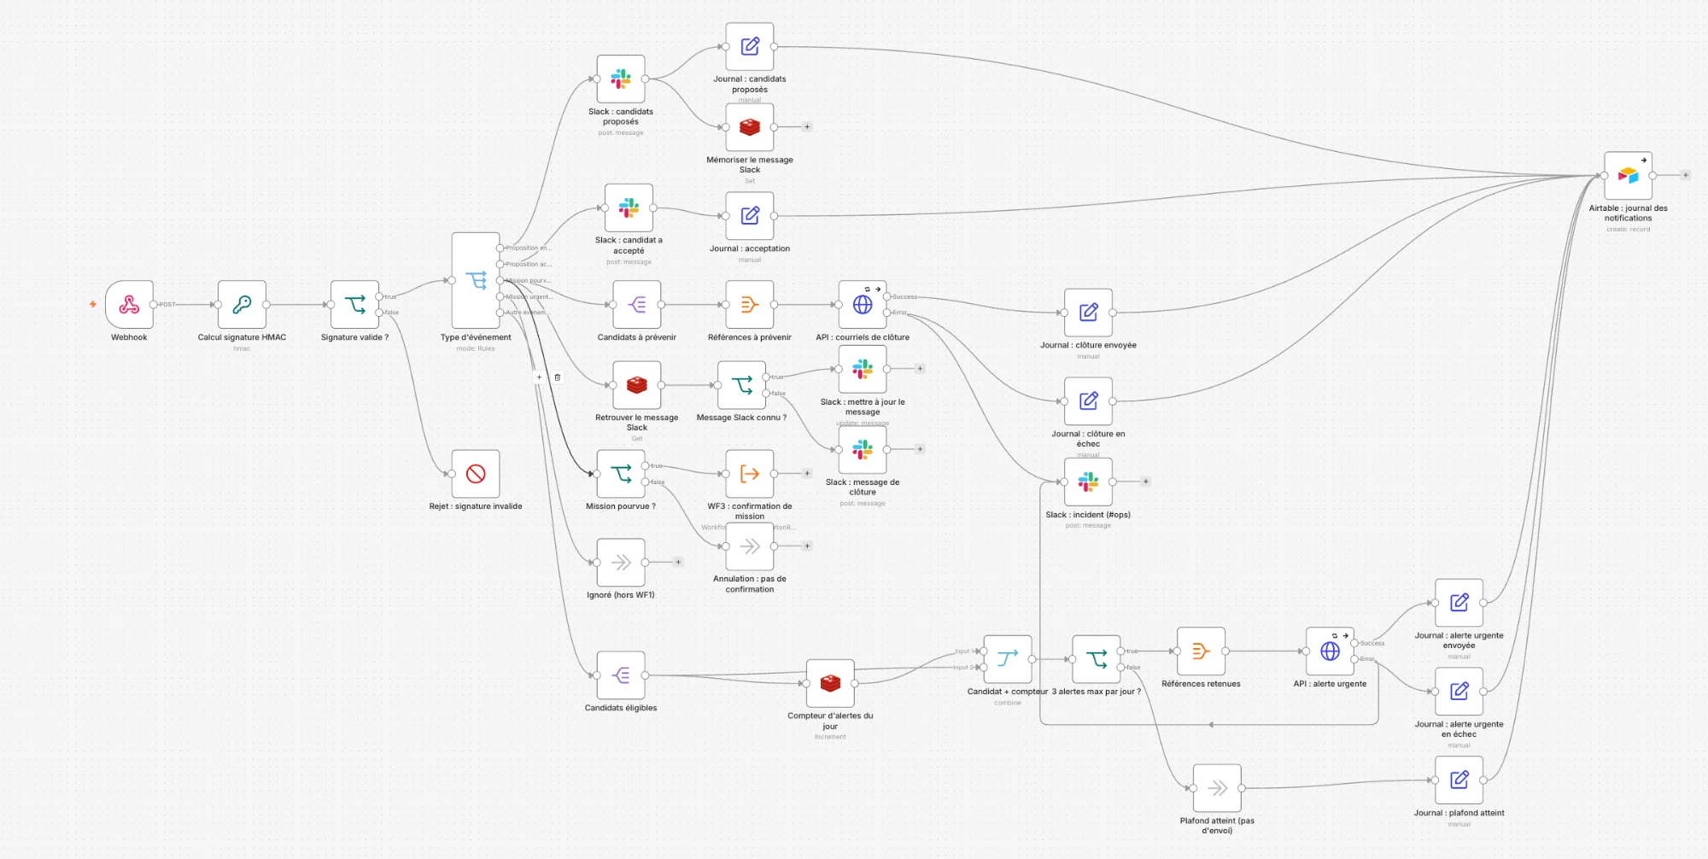
1
Alertes candidats
Réagit en temps réel à chaque événement d’une mission : publiée, proposée, acceptée, pourvue, annulée.
Une mission urgente trouve preneur
Début dans moins de 48 h : alerte e-mail aux candidats éligibles, trois par jour au maximum pour ne jamais les saturer.
L’agence suit tout dans Slack
Candidats proposés, acceptation, puis le même message passe à « pourvue » ou « annulée ».
Aucun appel ne peut être falsifié
La signature est vérifiée à l’entrée. Un envoi en échec alerte un canal dédié, sans bloquer la suite.
Capture de l’éditeur n8n · 35 nœuds · publié et testé sur de vraies missions
Notes:
Le premier réagit à tout ce qui arrive à une mission. Si elle démarre dans moins de 48 heures, les candidats éligibles reçoivent une alerte, trois par jour au maximum : sans ce plafond, une journée chargée devient du spam. Côté agence, tout se suit dans Slack, et le message des candidats proposés est ensuite mis à jour en « pourvue » ou « annulée » au lieu de s’empiler. Avant tout cela, la signature est vérifiée : un appel falsifié est rejeté.

Slide 15
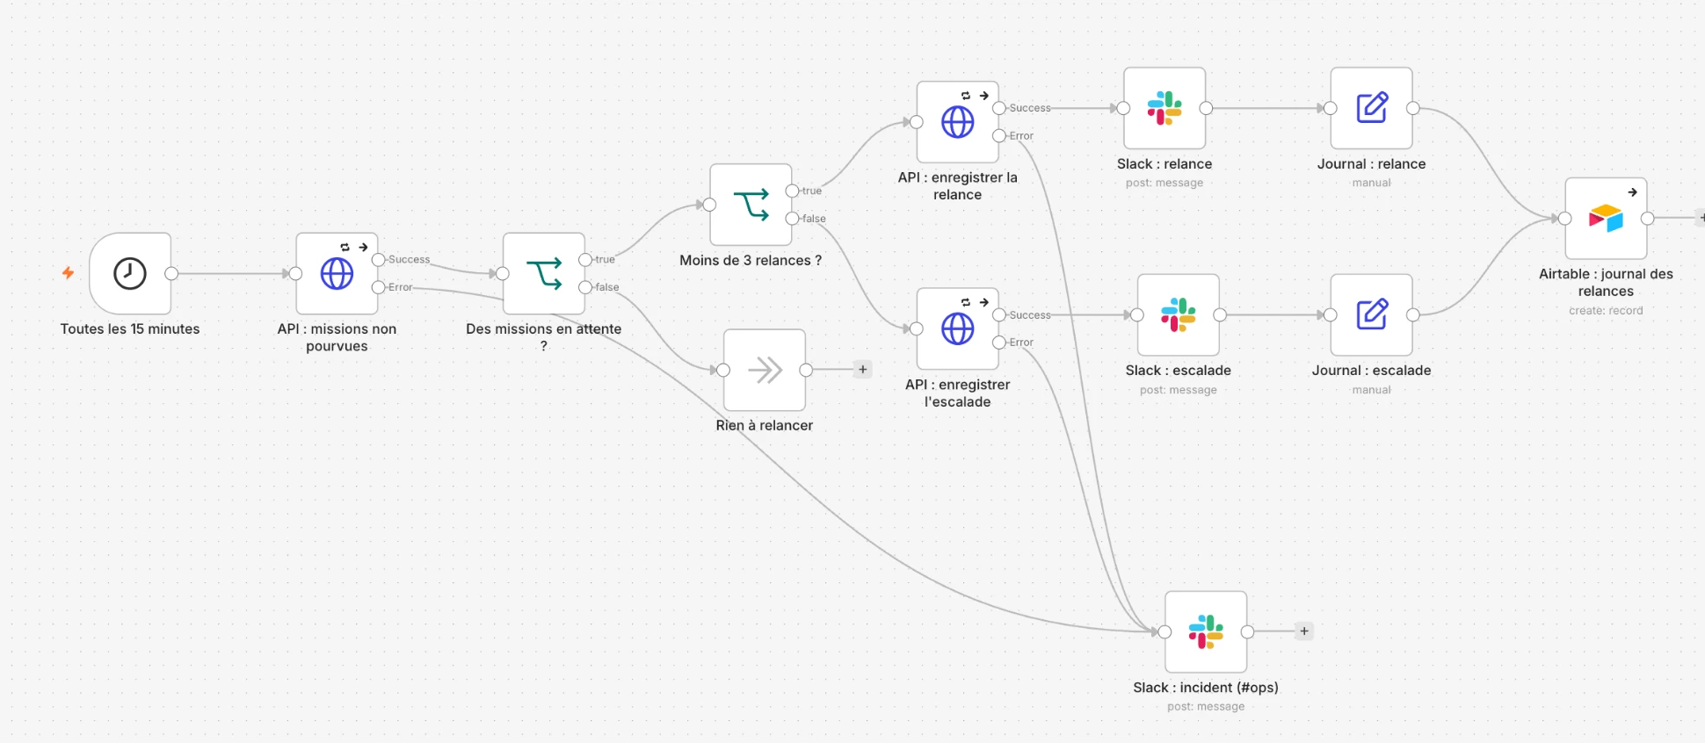
2
Relance automatique
Toutes les 15 minutes, une mission restée sans candidat revient d’elle-même sous les yeux de l’agence.
Trois relances, pas une de plus
Après 24 h sans candidat, chaque relance est enregistrée par l’API et annoncée à l’agence dans Slack.
Puis un humain reprend la main
À la quatrième, escalade avec @here : élargir le secteur, revoir le taux ou rappeler l’établissement.
Réglable sans redéployer
Le seuil passe de 24 heures en exploitation à une minute pour une démonstration.
Capture de l’éditeur n8n · planifié toutes les 15 minutes · publié
Notes:
Le deuxième tourne seul toutes les quinze minutes. Une mission sans candidat depuis 24 heures est relancée, trois fois au maximum. Au-delà, ce n’est plus un oubli mais une mission mal calibrée : on escalade vers un humain. Le seuil se règle sans redéployer, une minute pour la démonstration.

Slide 16
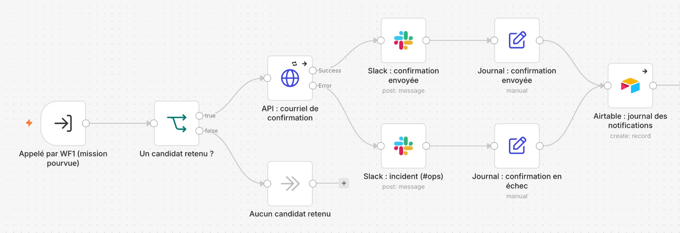
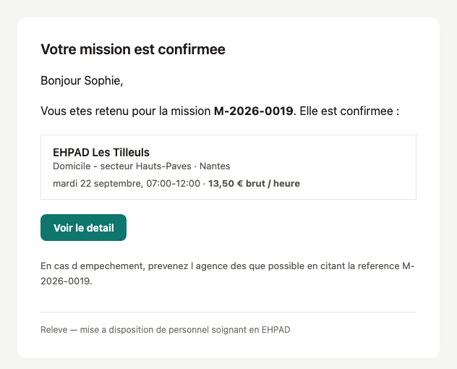
3
Confirmation candidat
Dès qu’une mission est pourvue, le candidat retenu reçoit un écrit, et l’agence en garde la trace.
Appelé par le workflow 1
Une garde vérifie qu’un candidat est bien retenu : une annulation ne déclenche jamais de confirmation.
L’e-mail part de l’application
L’API expédie, car elle seule connaît les adresses. n8n ne manipule que des références pseudonymes.
Capture de l’éditeur n8n · appelé par le workflow 1
Chaque envoi laisse une trace
Une ligne dans le journal Airtable, succès ou échec, que l’agence lit sans ouvrir n8n.
L’e-mail reçu
par la candidate retenue, lors d’un test de bout en bout.
Notes:
Le troisième est appelé par le premier dès qu’une mission est pourvue. Il fait envoyer la confirmation au candidat retenu ; l’e-mail que vous voyez est réel, reçu pendant un test. Chaque envoi, réussi ou non, laisse une ligne dans Airtable, que l’agence lit sans ouvrir n8n. Si quelque chose échoue, une alerte part sur un canal dédié, sans jamais bloquer la suite.

Slide 17
Conformité
RGPD
Code du travail
Accessibilité RGAA
Base légale documentée, durée de conservation annoncée, mentions légales en ligne.
Mentions obligatoires du contrat de mission et suivi du cumul de durée.
Contrastes, textes alternatifs, navigation au clavier, structure sémantique.
Éco-conception RGESN
Référencement
Rendu serveur, indicateurs précalculés, images sobres, avec mesure avant et après.
schema.org, liens canoniques, hiérarchie de titres et plan du site sur les pages publiques.

Slide 18
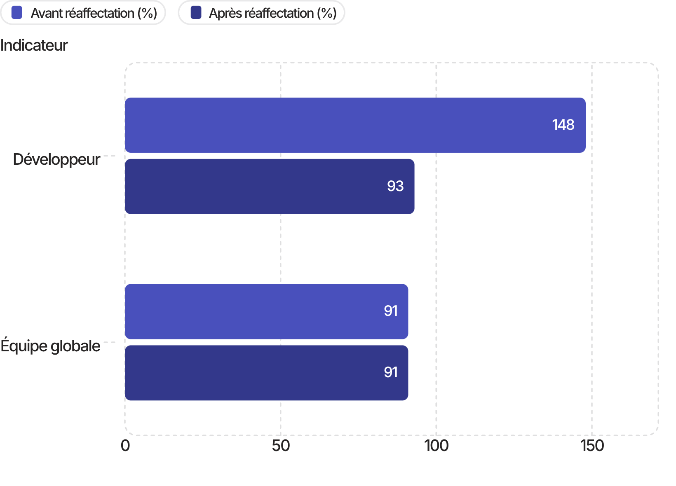
Ce que le pilotage nous a appris
Notre premier chiffrage affichait 48 jours-homme planifiés sur 52,5 disponibles, soit 91 % d'occupation. Rassurant, et trompeur.
En ventilant la charge par personne, le développeur ressortait à 148 % de sa capacité. Une moyenne globale masquait une allocation impossible.
Nous avons réaffecté huit tâches vers le product owner, le PMO et la business analyst. Le développeur est redescendu à 93 %.
À l'arrivée, 281,25 heures réellement consommées pour 300 heures estimées, soit un écart de 6,25 % en notre faveur. Nous avons livré l'intégralité du périmètre obligatoire et coupé les trois fonctionnalités optionnelles, dans l'ordre décidé à froid au go/nogo.

Slide 19

Trois écarts assumés
1
2
3
MongoDB → Redis
Discord → Slack
Playwright → Supertest
Nous avions prévu MongoDB pour les journaux de matching. Redis rend le service attendu pour le cache et la limitation de débit, et évite un composant de plus.
Nous avions prévu Discord pour les notifications. Slack s'est imposé, avec la même mécanique de webhooks signés.
Nous avions prévu Playwright pour les tests fonctionnels. Nous les avons écrits avec Supertest, au niveau de l'API, et documenté à la main ce qui relève de l'affichage.
Trois écarts, trois raisons, aucune exigence du sujet abandonnée.

Slide 20




Ce que nous ferions ensuite
Élargir le vivier
Étendre à d'autres métiers du soin, en commençant par les infirmiers.
Automatiser les contrats
Automatiser la génération du contrat de mission et la signature électronique.
Ouvrir la plateforme
Plusieurs départements, puis les hôpitaux publics, dont l'achat passe par la commande publique.

Slide 21
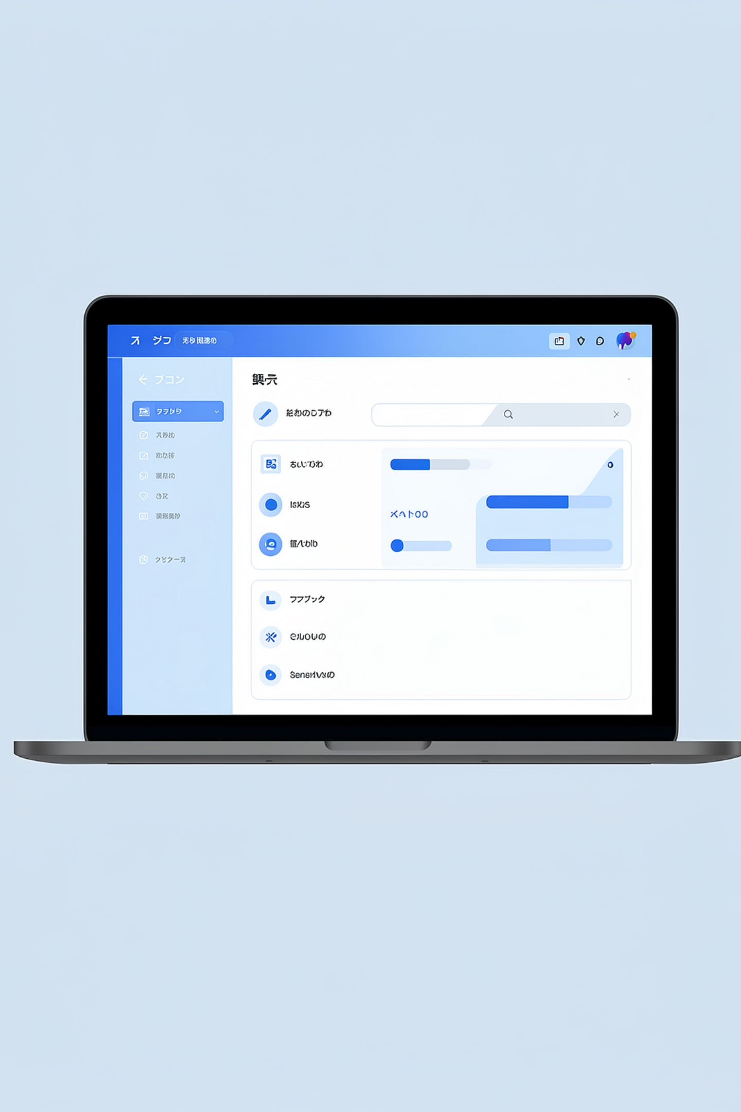
Démonstration
De l'inscription d'un établissement à la validation d'une mission.
Avec, au passage, le contrôle Valletoux en action.

Slide 22

Merci
Relève. Le remplacement d'un aide-soignant, sans le téléphone de six heures trente.
Vos questions.

